Slide 1
2장. 프로그램의 기본 재료

Slide 2
목차
  1. 자료, 자료형, 숫자형
  2. 연산자
  3. 문자열
  4. 변수
  5. 주석
  6. 연습문제

Slide 3
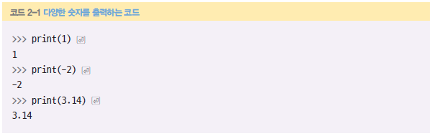
1. 자료, 자료형, 숫자형
자료 (Data)
  프로그램의 기본 재료
  자료형 (Data type)
    자료를 종류에 따라 구분한 것
숫자형
  숫자로 이루어진 자료형

Slide 4
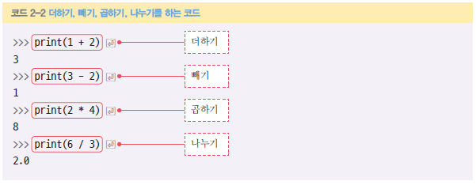
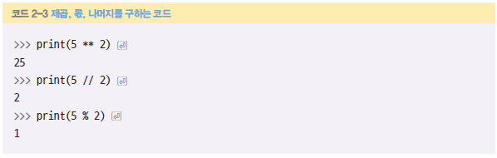
2. 연산자
연산자 (Operator)
  연산할 때 사용하는 기호
  + (더하기)
  - (빼기)
  * (곱하기)
  / (나누기)
  ** (제곱)
  // (몫)
  % (나머지)

Slide 5
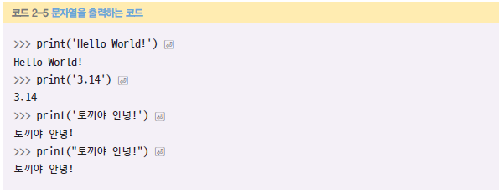
3. 문자열
문자열 (String)
  문자를 나열한 자료형
  작은따옴표, 큰따옴표 등으로 표현
  따옴표 안에 문자, 숫자, 기호 등 넣음

Slide 6
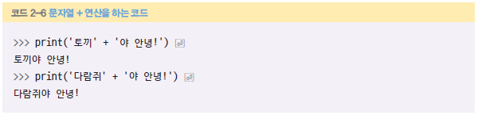
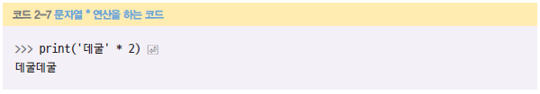
3. 문자열
문자열 연산하기
  + : 여러 개의 문자열 연결
  * : 문자열을 반복
    정수만 올 수 있음

Slide 7
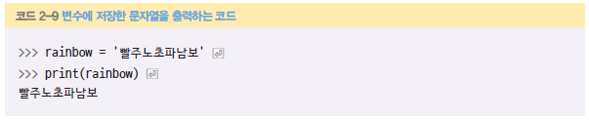
4. 변수
변수 (Variable)
  값을 저장하는 공간
  숫자뿐 아니라 문자열 등 다양한 자료형 저장 가능
  = : 할당연산자
    변수_이름 = 저장할_값

Slide 8
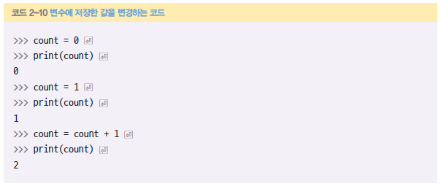
4. 변수
  변수에 저장된 값은 언제든지 변할 수 있음

Slide 9
4. 변수
변수에 이름 짓기
  문자, 숫자, _ 사용 가능
  대문자와 소문자 구분
  공백 사용 불가
  숫자로 시작 불가
  미리 예약된 이름 사용 불가
  가능한 예
    i, my_int, count, numbers
  불가능한 예
    3rd_num, my string, if, for

Slide 10
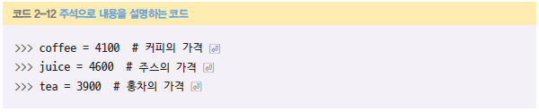
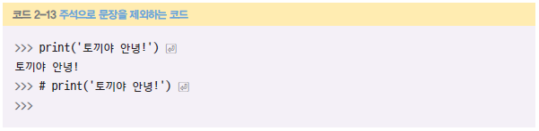
5. 주석
주석 (Comment)
  사람을 위해 남기는 설명
  # 사용
    뒤의 문장을 처리하지 않고 넘어감
    특정 문장 잠시 제외하기도 가능

Slide 11
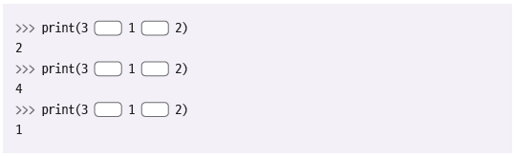
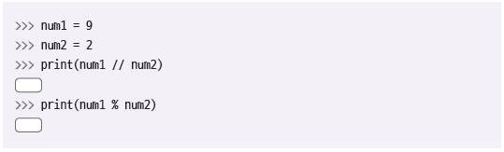
6. 연습문제
아래와 같은 출력 결과가 나오도록 빈칸에 연산자를 넣으시오
다음 코드의 출력 결과를 적으시오

Slide 12
출력 결과가 다른 하나를 고르시오
  print(8 / 2)
  print(2 * 2)
  print(8.0 / 2)
  print(8.5 // 2)
딸기 11개를 3명의 친구에게 나눠줍니다. 나눠주고 남는 딸기의 개수를 출력하는 코드로 올바른 것을 고르시오
  print(11 / 3)
  print(11 % 3)
  print(11 // 3)
  print(11 ** 3)

